Slide 2
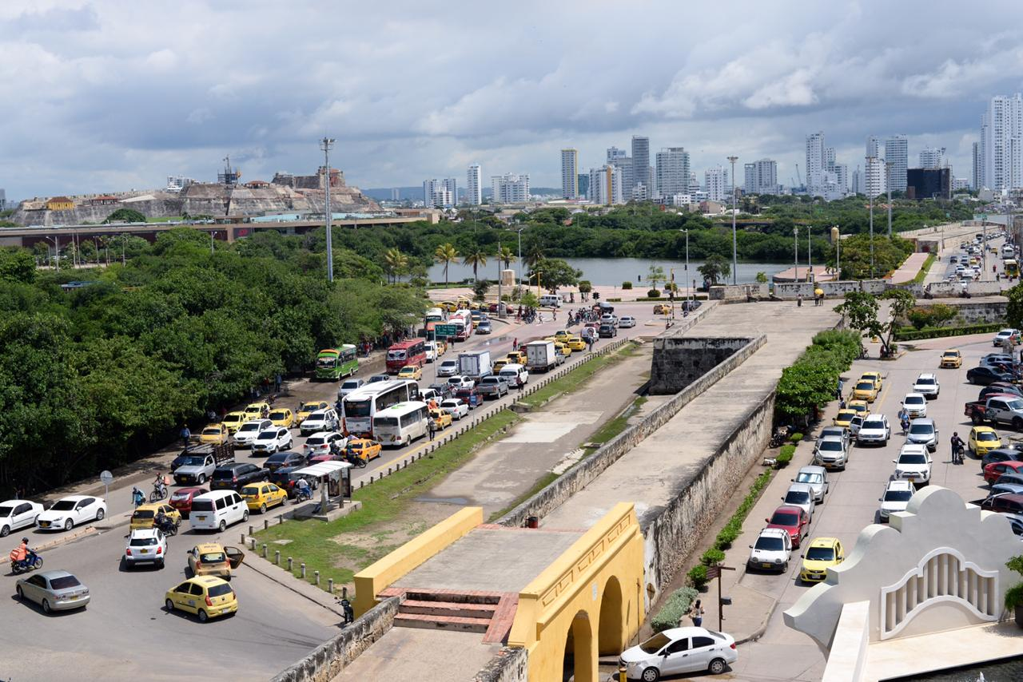
AVANCES
ASAMBLEA GENERAL OLACEFS 2020
CARTAGENA-COLOMBIA

Slide 3
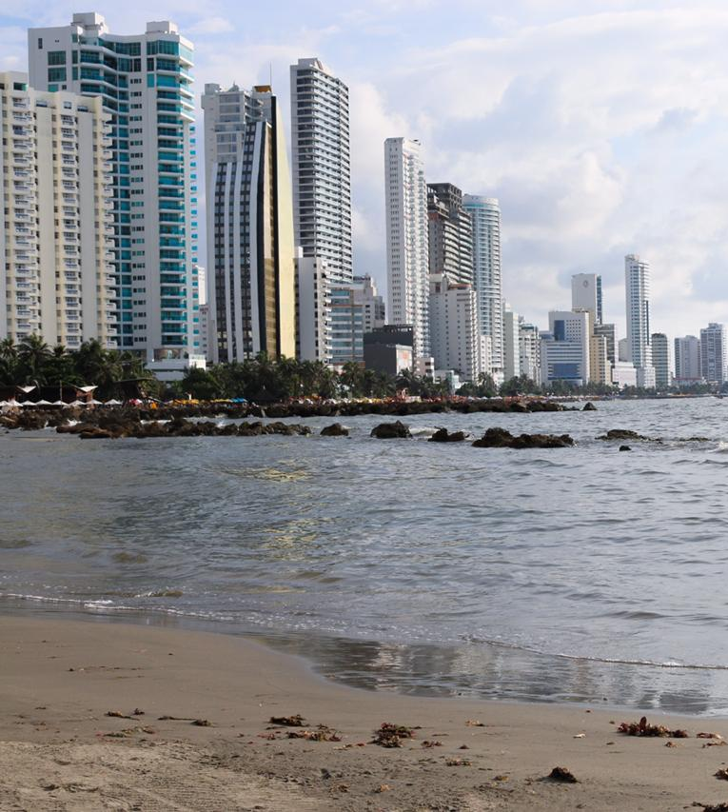
AVANCES
Estructuración Plan de trabajo
Conformación equipos de trabajo
Coordinación con la Policía Nacional y la Armada Nacional
Realización de video promocional del evento
Reunión con Secretaria Ejecutiva de la OLACEFS
Determinación de metodologías
FECHA PREVISTA DE REALIZACIÓN DE EVENTO:
26 AL 30 DE OCTUBRE, 2020

Slide 4
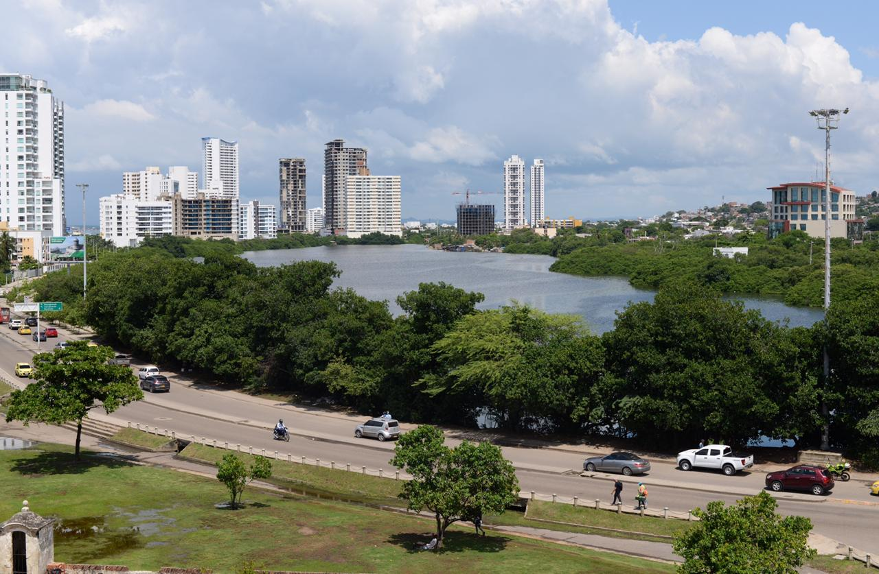
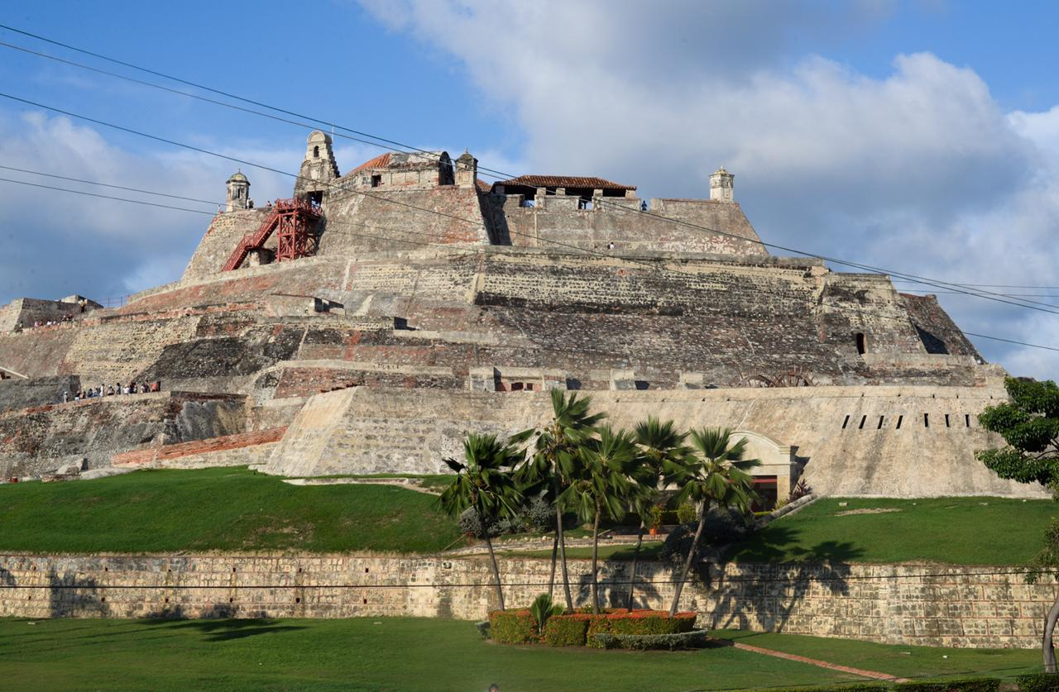
ACTIVIDADES EN DESARROLLO
Selección de hoteles
Diseño del manual de participantes
Estructuración de licitación del operador logístico
Conversación con la EFS de Argentina para el uso del portal de inscripciones vía web.

Slide 5
TANIA MARCELA HERNÁNDEZ GUZMÁN
DIRECTORA DEL CENTRO DE ESTUDIOS FISCALES

